Slide 1

CHÀO MỪNG CÁC CON
ĐẾN VỚI TIẾT HỌC

Slide 2

Toán
Thực hành lắp ghép, xếp hình khối (31)

Slide 3
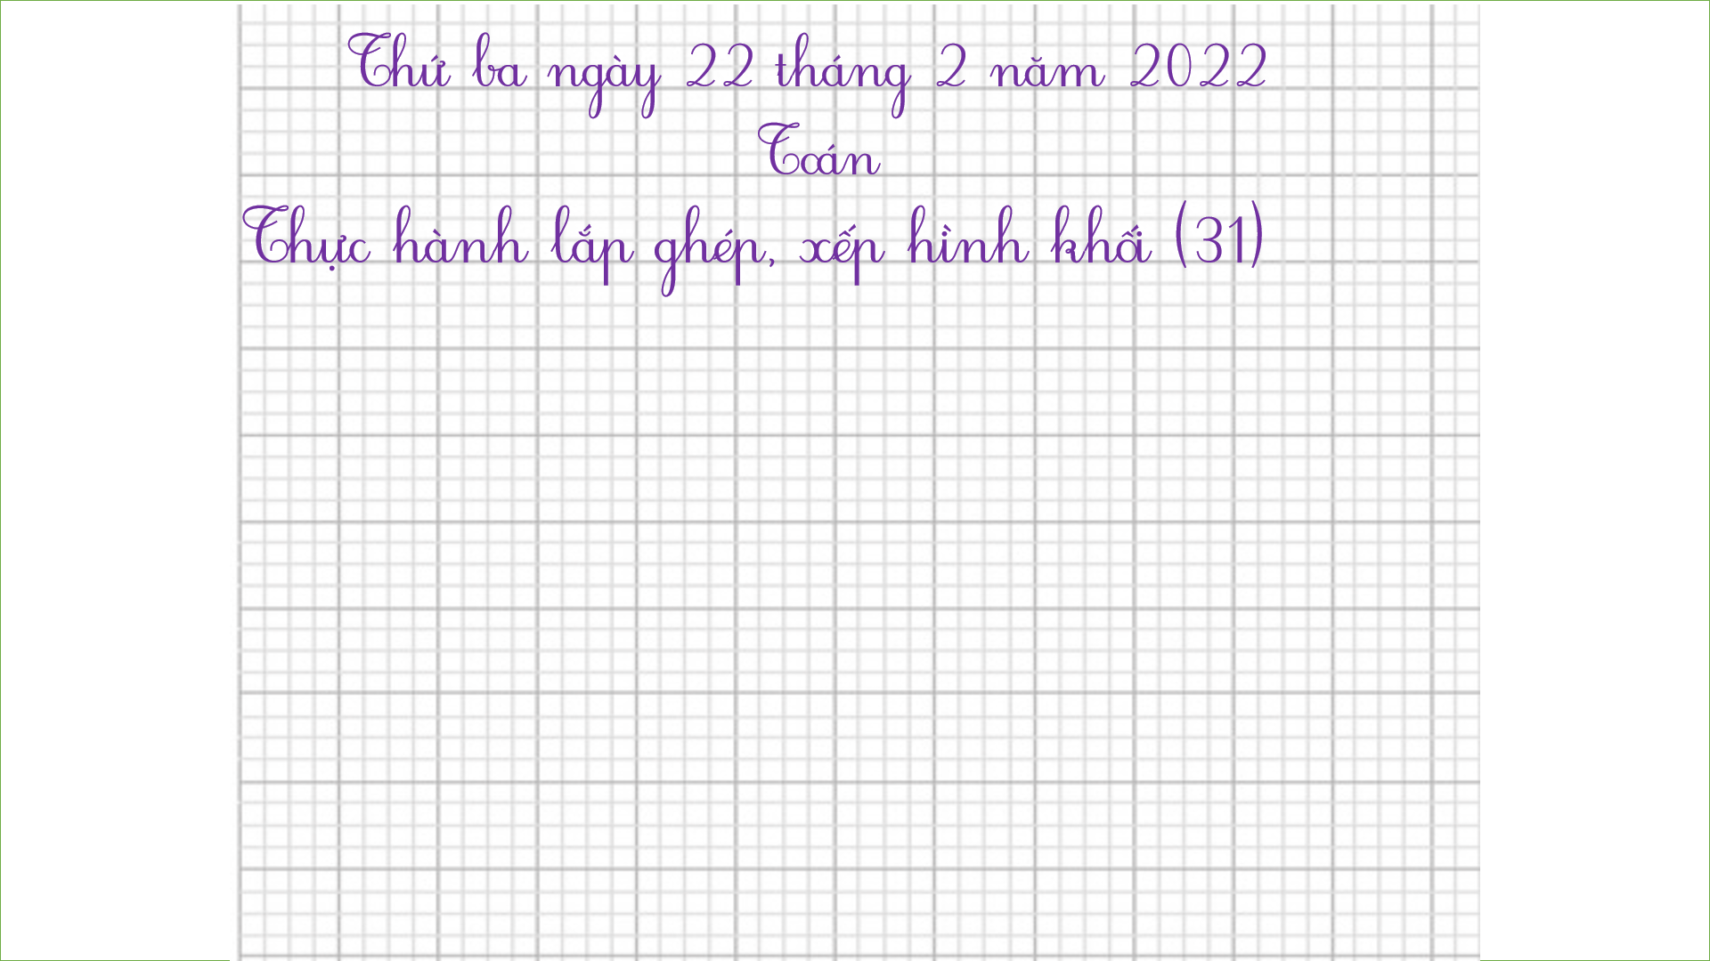

Thứ ba ngày 22 tháng 2 năm 2022
Toán
Thực hành lắp ghép, xếp hình khối (31)

Slide 4







Yêu cầu cần đạt
- Thực hành lắp ghép, xếp hình khối.
- Phát triển các năng lực toán học.

Slide 5











Thực hành

Slide 6
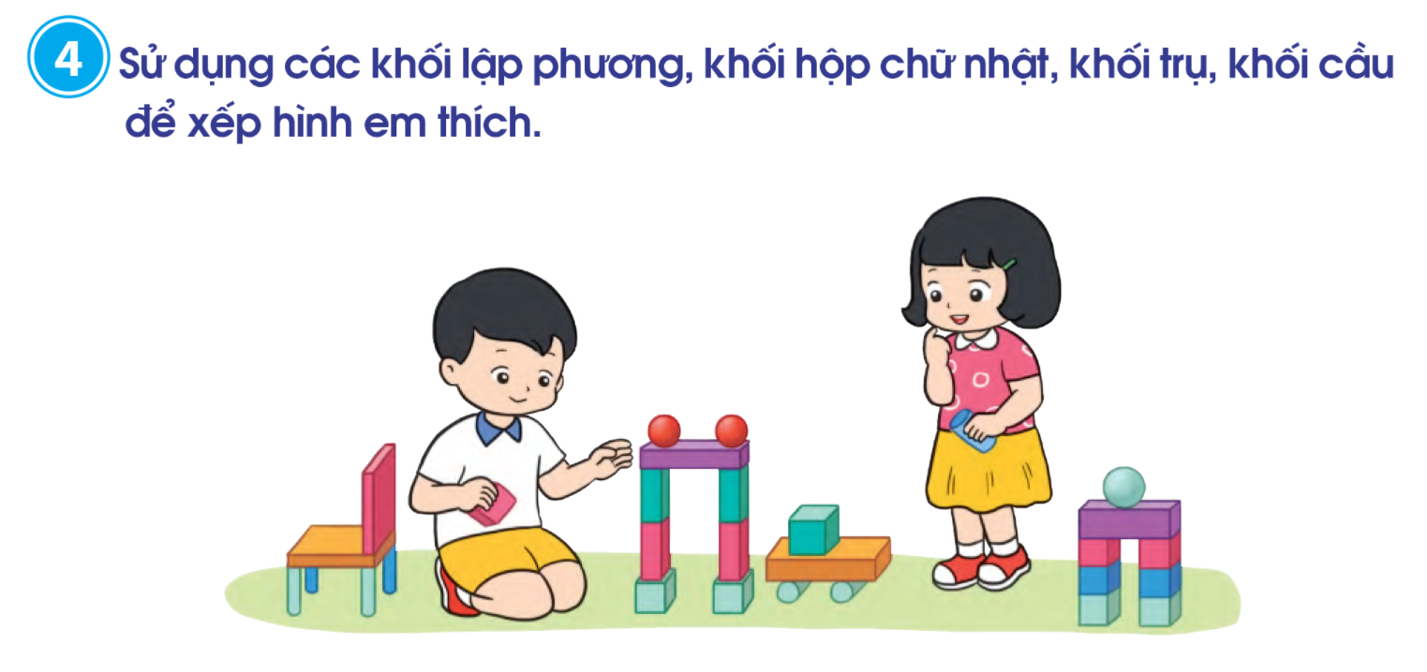

Slide 7
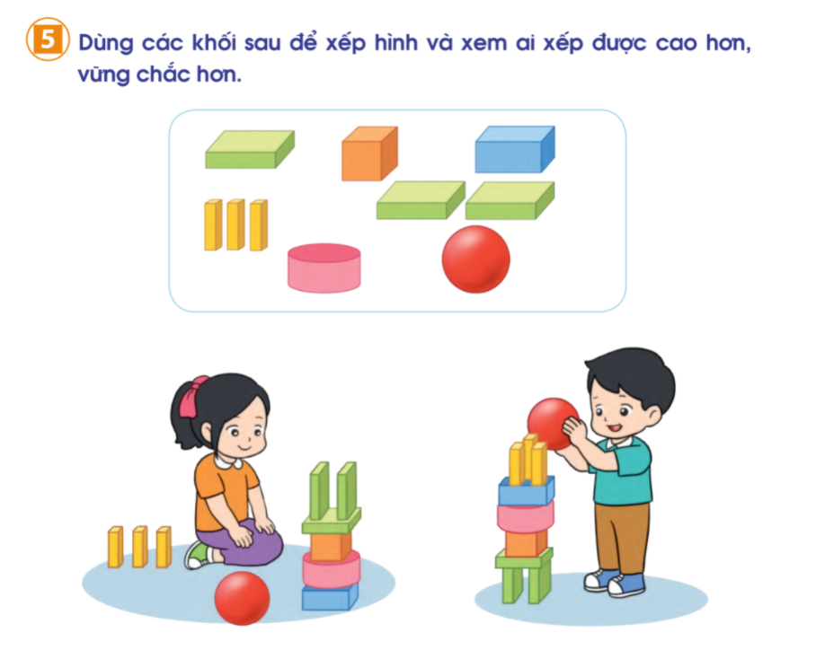

Slide 8

KĨ SƯ NHÍ
Sử dụng các khối hình đã học để ghép thành các hình theo ý thích, giới thiệu về ý tưởng xếp hình của mình.
Đó là đồ vật gì?
Tác dụng của đồ vật em xếp?

Slide 9
Dặn dò
- Hoàn thành bài 4, 5 Vở BT toán in trang 31
- Xem bài Ngày – giờ trang 32

Slide 10
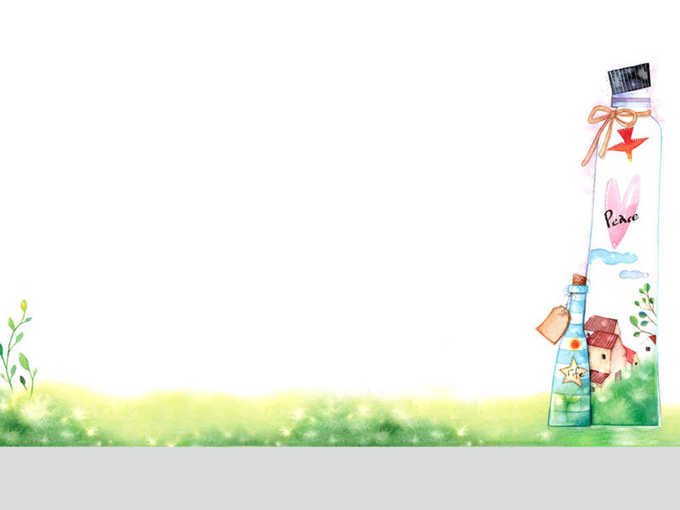

Tiết học của chúng ta đến đây là kết thúc.
Chúc các con mạnh khỏe, học tập tốt!

